Slide 1

«Использование игровых технологий при ознакомлении дошкольников с художественной литературой»
Филимонова С.М., старший воспитатель МДОАУ № 59
Таракина Е.В., старший воспитатель МДОАУ № 121

Slide 2

РЕБЁНОК И КНИГА
Цель : формирование будущего большого «талантливого читателя», культурно образованного человека, привитие детям любви к художественному слову, уважения к книге, развитие стремления общаться с ней

Slide 3
Задачи по ознакомлению дошкольников с художественной литературой
Воспитывать интерес к художественной литературе, развивать способность к целостному восприятию произведений разных жанров, обеспечить усвоение содержания произведений и эмоциональную отзывчивость
Формировать первоначальные представления об особенностях художественной литературы: о жанрах, их специфических особенностях; о композиции; о простейших элементах образности в языке
Воспитывать литературно-художественный вкус, способность понимать и чувствовать настроение произведения, улавливать музыкальность, звучность, ритмичность, красоту и поэтичность рассказов, сказок, стихов; развивать поэтический слух
Формировать способность элементарно анализировать содержание и форму произведения: уметь определять основных героев; на основе анализа поступков персонажей ,высказывать свое эмоциональное отношение к ним определять жанр (стихотворение, рассказ, сказка); улавливать наиболее яркие примеры образности языка

Slide 4
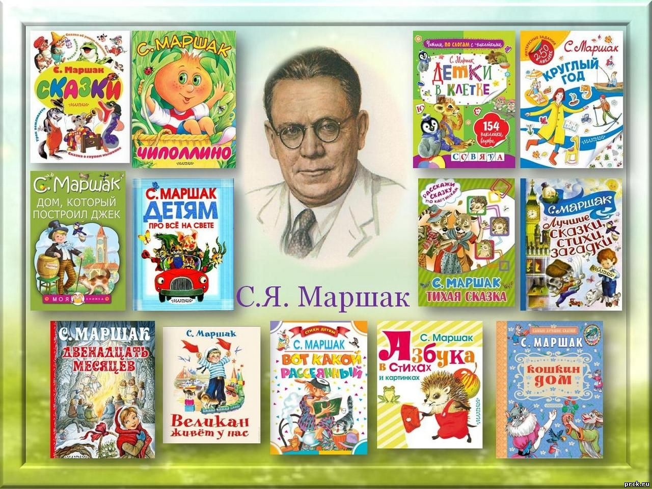
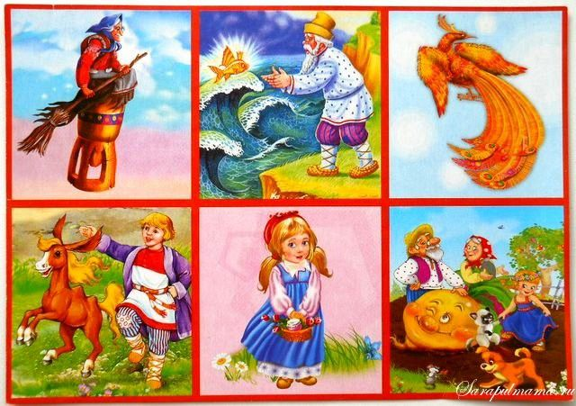
ИГРОВЫЕ ТЕХНОЛОГИИ
ДИДАКТИЧЕСКИЕ ИГРЫ
«Детские писатели и их произведения», «Из какой сказки герой?»

Slide 5
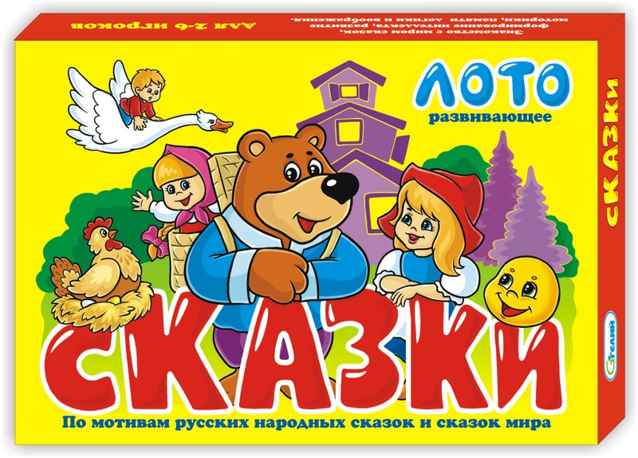
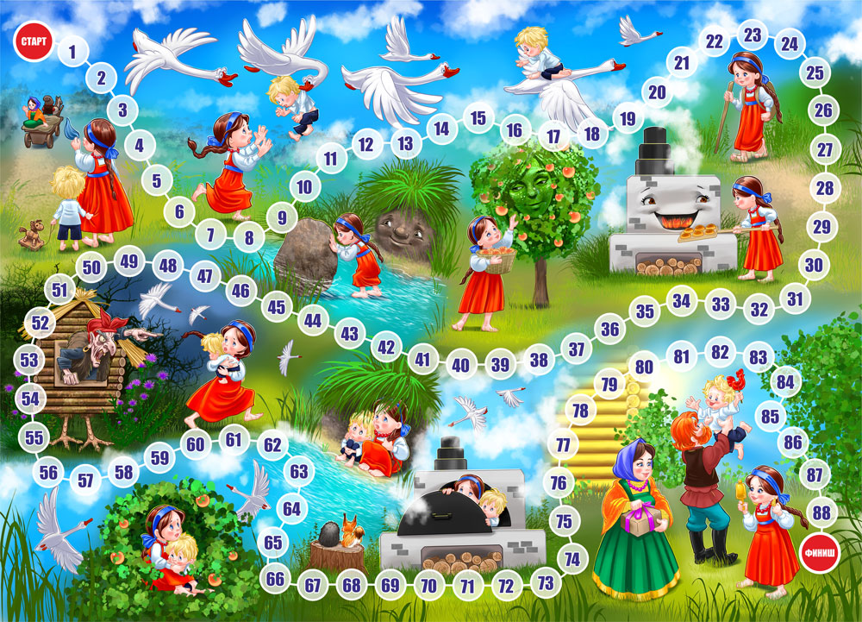
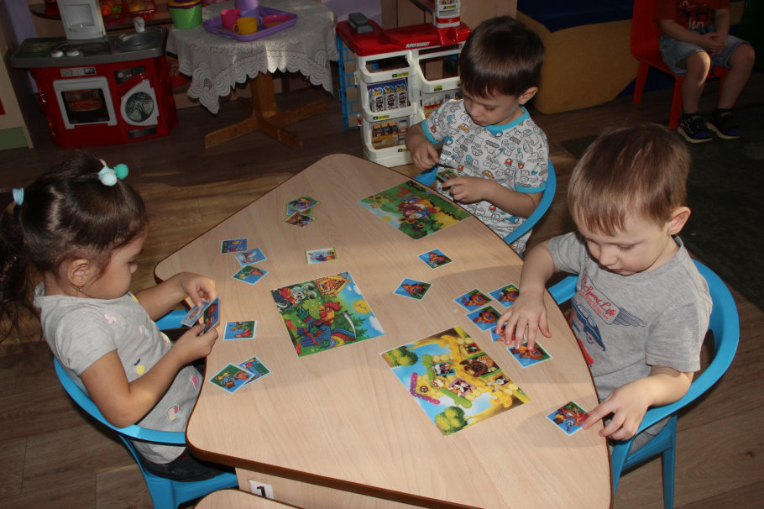
Настольно-печатные игры

Slide 6
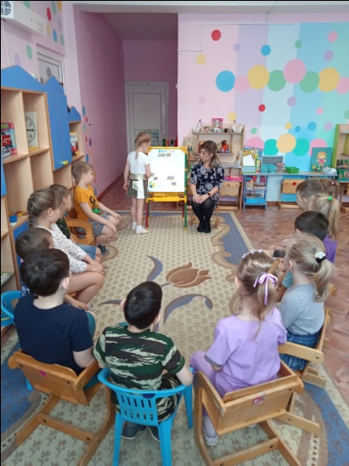
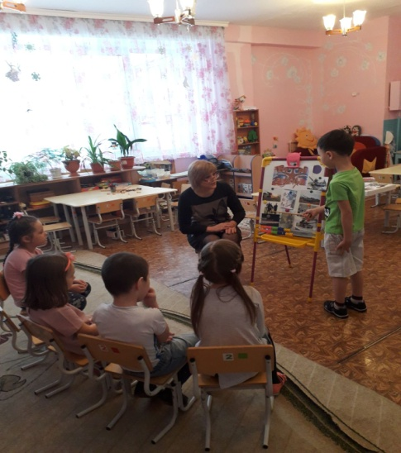
Словесные игры
«Отгадай загадку?», «Я начну, а ты продолжи», «Доскажи словечко», «Узнай героя по описанию», «Волшебные слова»

Slide 7
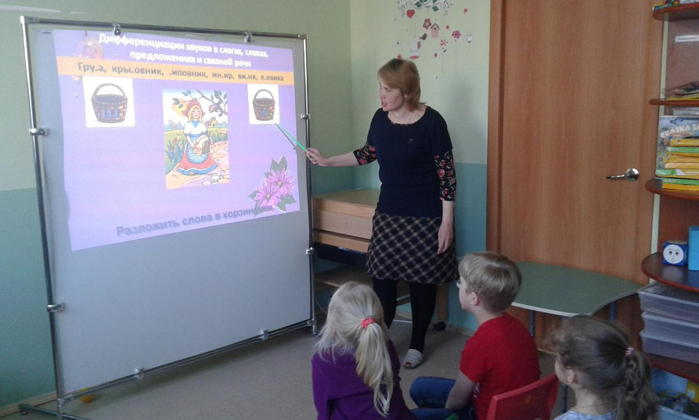
Интерактивные дидактические игры по сюжетам сказок, рассказов «Путешествие по сказкам», «Герои детских произведений»

Slide 8
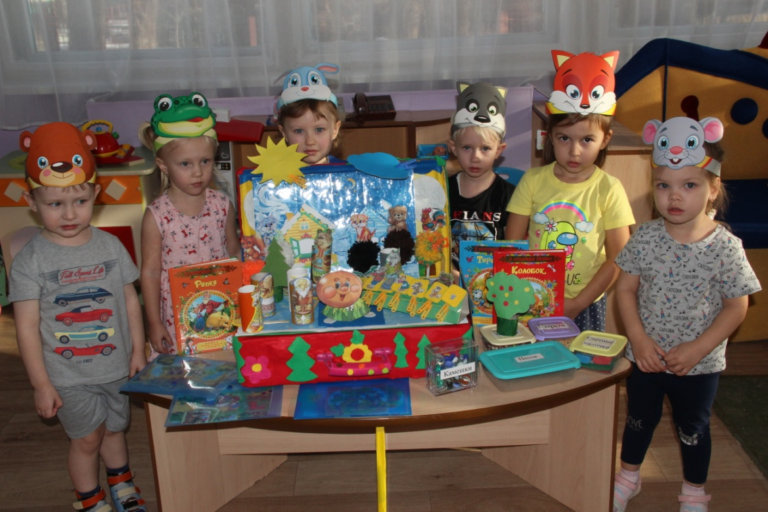
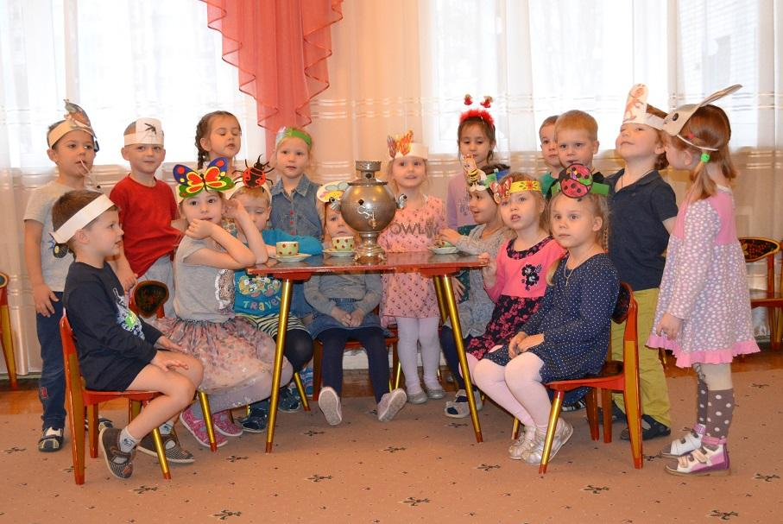
Театрализованные игры
Игры-драматизации

Slide 9

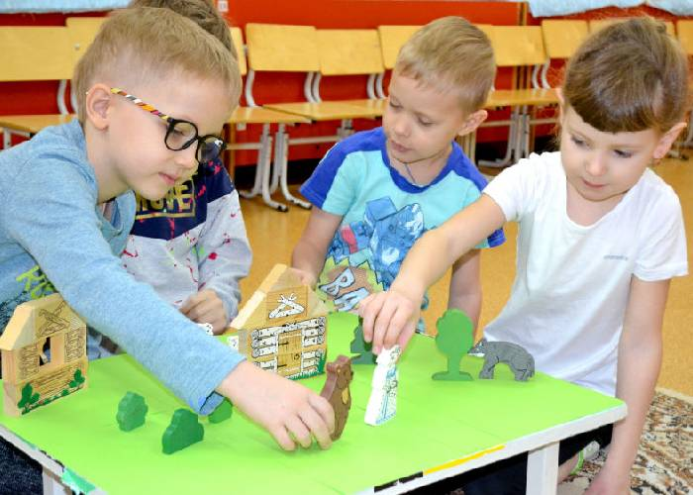
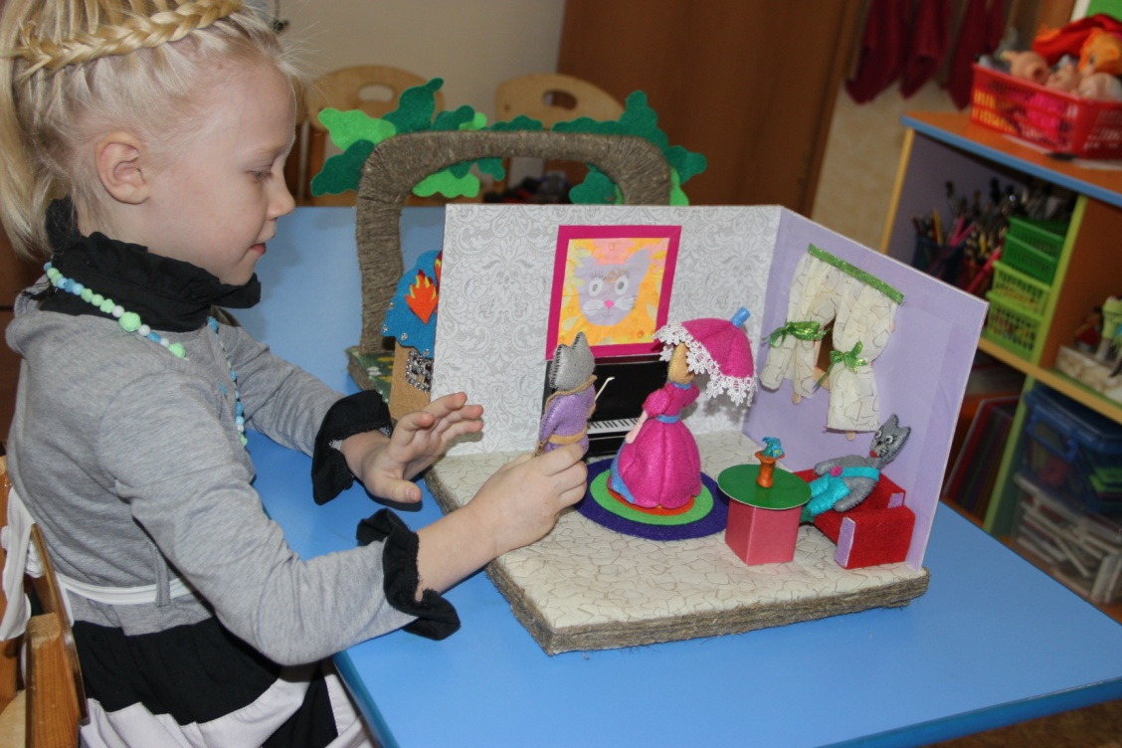
Театрализованные игры
Режиссёрские игры

Slide 10
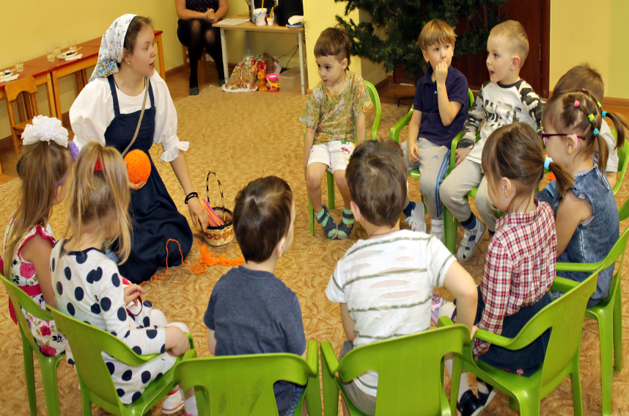
Сказкотерапия
( Сочинение детьми сказок)
«Рассказывание и сочинение конца сказки» «Салат из сказок», « Что будет, если…?»
«Изменение характера персонажей»
«Использование моделей», «Введение в сказку новых атрибутов», «Введение новых героев», «Тематические сказки»

Slide 11
СПАСИБО ЗА ВНИМАНИЕ

